Slide 1
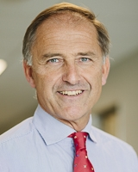
Fractional Flow Reserve (FFR)
Maximum blood flow to the myocardium in the presence of a stenosis in the supplying coronary artery, divided by the theoretical normal maximal flow in the same distribution.
Infuse adenosine to induce hyperemia
Pa
Pd
FFR=Pd/Pa
Normal FFR=1.0
Notes:
これまで、経皮的冠動脈血行再建は主にAngiographicに行われてきたが、虚血のない冠動脈に対するPCIというのは無益であり、時に有害であるとも考えられてきた
ベルギーのDr バーナード・デ・ブルーンが数学的に心筋の虚血を評価する方法を考案し、FFRと提唱されたのが始まりである
FFRの定義とは記載のとおりであり、Maximum blood flowはアデノシンによって誘発される
FFRは狭窄の前後での圧較差によって求められ、狭窄がなければ正常FFR値は1.0とされる

Slide 2
図解
Pa＝70
Pa＝100
P_{v}＝0
ΔP＝30
心筋潅流圧＝70mmHg
安静時の冠循環は、抵抗血管の収縮で冠血流が一定に保たれるため、冠動脈狭窄部での圧較差は過小評価される。そのため、FFRは薬剤投与により最大充血を起こした状態で測定される。
Pijls NH, De bruyne B : Coronary Pressure, 2nd ed, Springer,2000
Notes:
通常はFFRはPv=0（中心静脈圧）と仮定されるが、透析患者で、日によってFFRの値が異なるのはPvが透析の中日と直後で変わるから。
→透析中日ではP_{v}圧が上昇し、FFR値は過小評価される。
また、アデノシンを用いる理由は抵抗血管の収縮を極力排除する目的となっている。
心筋潅流圧は通常50-150mmHg程度で調整され、大動脈平均圧が40-130mmHg程度であれば抵抗血管の収縮により心筋潅流圧はAuto-regulationされるといわれている。

Slide 3

1994
22 patients with isolated proximal or mid LAD lesions
FFR calculations correlate more closely than angiographical calculations to the relative flow derived from PET.
Notes:
FFRは、血管造影計算よりもPETから導出された血流とより密接に相関する。

Slide 4
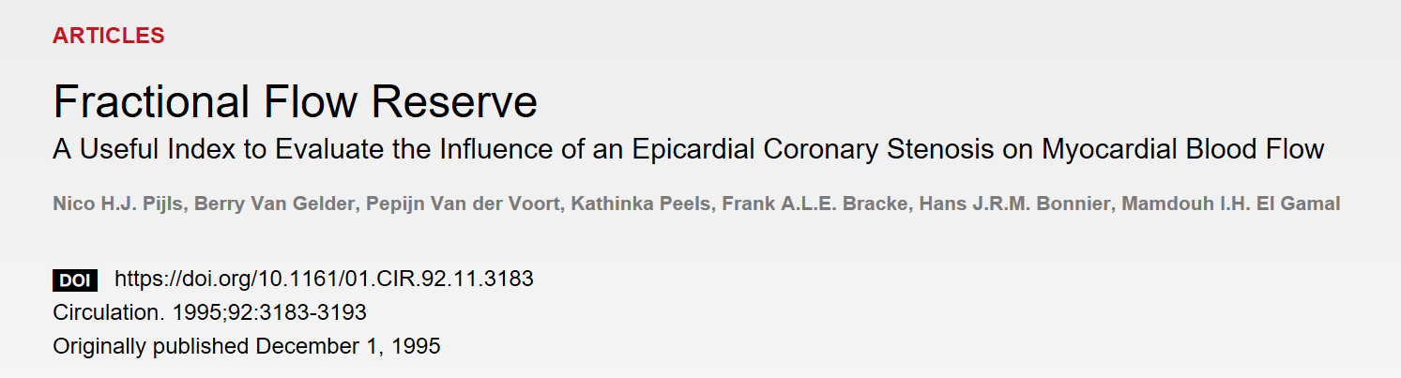
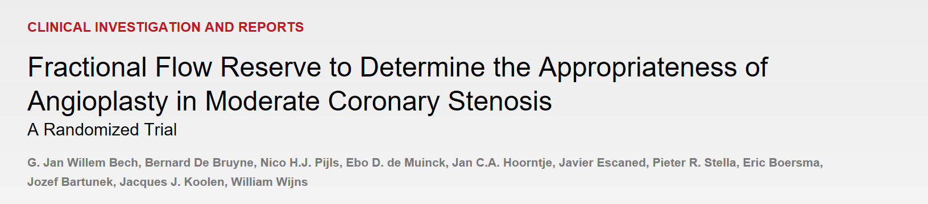
1995
2001
Notes:
1995年 Fractional flow reserve CurculationでFFR0.75以下を虚血
PCI前のFFRは全例で0.74以下であり、PCI後は0.74>になることから虚血はFFR0.75以下
※運動負荷での虚血はFFR0.72
さらにFFR0.75という数値はその後、DOB負荷エコー陽性、負荷SPECT陽性、運動負荷陽性のいずれかで特異度100%となるように作成された
※この際の負荷SPECTは2人の読影者による虚血あり、なしの評価のみ
Correlation Between Thallium-201 Myocardial Perfusion Defects and the Functional Severity of Coronary Artery Stenosis as Assessed by Pressure-Derived Myocardial Fractional Flow Reserve
ではシンチの1点は（ただしセグメントは11つ）FFR0.733と0.778の間に存在するとしており、シンチ1点あればFFR<0.75の可能性がある

Slide 5
2001
325patients
Elective PCI
Single angiographically stenosis(>50% diameter)
Native coronary>2.5mm
No reversible ischemia on non-invasive testing in preceeding 2months
At 2years, event rate was 11% in the deferral group and 17% in the performance group (NS)
In patinets with FFR>0.75, there was no benefit of PCI in terms of either adverse events or symptoms.
Notes:
Deferスタディのこと
先行2ヶ月間の非侵襲性試験で可逆性虚血はない
予定されていたPTCA施行直前に，PTCA延期群（167例），PTCA施行群（158例）にランダム化後，FFRを測定。
FFR≧0.75の場合は当初の予定通り延期群（91例），施行群（90例）にランダム化し，FFR＜0.75の場合はランダム化にかかわらず，すべてPTCAを施行した（対照群144例：当初のランダム化での延期群76例，施行群68例）。
一次エンドポイントはPTCA延期群11%，施行群17%で両群同様であった。
24か月の有害心イベント（全死亡，心筋梗塞，CABG，血行再建術，主要なインターベンションあるいは入院延長を要する手技関連合併症）を伴わない生存率

Slide 6

2007
At 5yr follow up, PCI of functionally non-significant stenosis is not of benefit from a prognostic nor symptomatic point of view.

Slide 7
2009 NEJM
At least 50% stenosis in at least 2 vessels
Randomised to angiographically-guided PCI or PCI only if FFR≦0.80
Notes:
FAME studyのこと
FFR guided群（509例）：FFR＋血管造影。FFR≦0.80の場合のみDESを植込み，血管造影 guided群（496例）。
FFRはadenosine 140μg/kg/分の中心静脈静注による反応性最大充血で圧ガイドワイヤーにより測定。
全例にPCI施行から1年以上aspirin, clopidogrelを投与。

Slide 8
13%
18%
Primary endpoint : death, myocardial infarction or revisualization

Slide 9
Notes:
虚血の有無がはっきりしていない冠動脈病変にはFFRを使用することがClass１で推奨されている

Slide 10

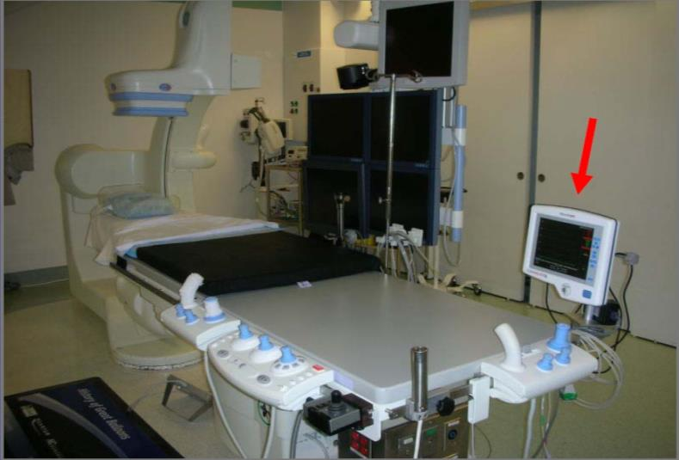

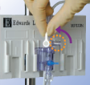
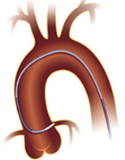
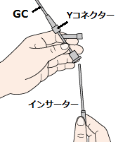
FFR 測定の実際
PressureWire
＋
最大充血誘発剤
Analyzer
OPTIS
Quantien
Receiver

Slide 11
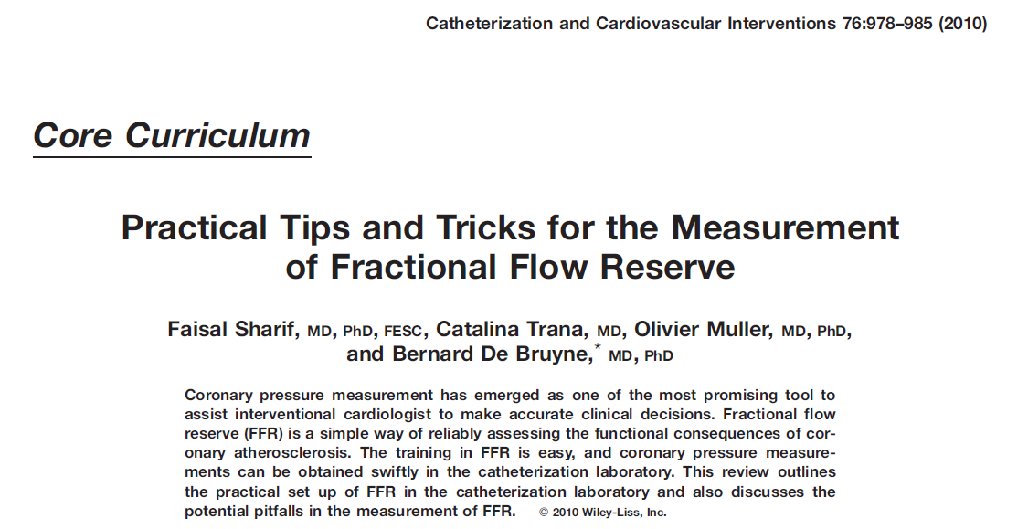
Pitfall
Catheterization and Cardiovascular Interventions 76:978-985(2010)

Slide 12
Pitfall
ガイドワイヤーイントロデューサーの及ぼす影響
トランスデューサーの高さの及ぼす影響
ガイディングカテーテルのウェッジングの及ぼす影響
サイドホール付きガイディングカテーテルの及ぼす影響
PressureWireの信号のドリフト（逸脱）
ホイッピング現象
アコーディオン現象

Slide 13
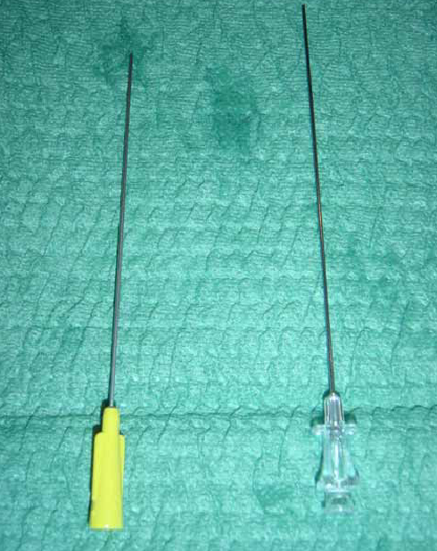
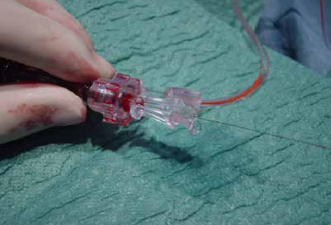
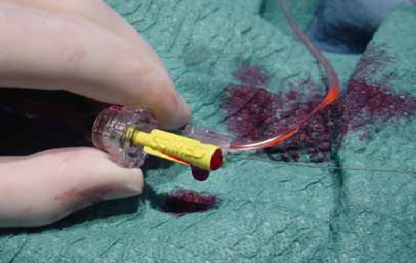
インサーターの影響

Slide 14
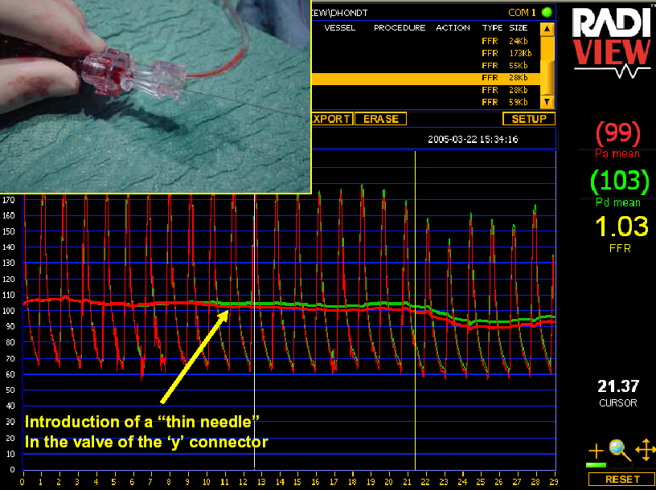
インサーターの影響

Slide 15
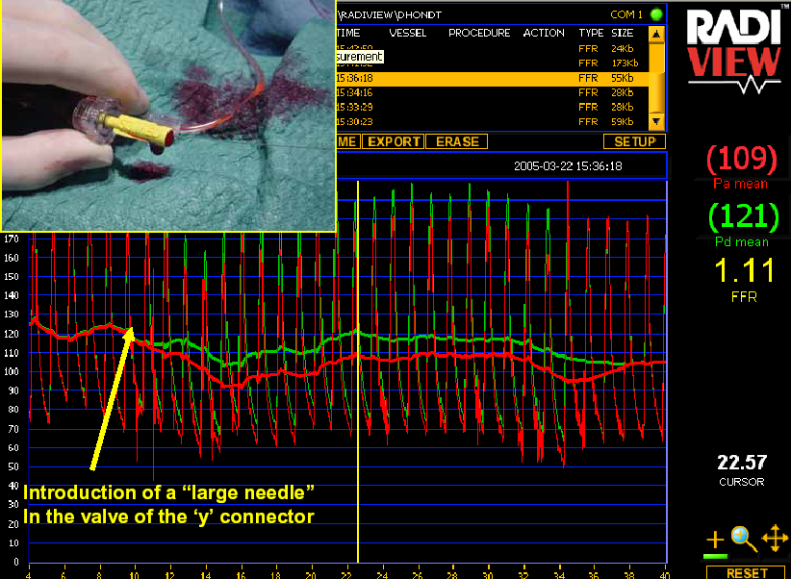
インサーターの影響
Notes:
インサーターを挿入したまま手技を行うと血液が逆流し、Paが下がり、FFRが高値となる
Introducerによって、孔の大きさが異なり、影響が大きく出るものもあるので要注意。基本的には計測時にはintroducerは外すようにすべきである。

Slide 16

圧トランスデューサーの高さ設定の重要性
トランスデューサーの位置は中腋窩線と第4肋間の交点（右房の高さ）
×
実際より低く測定される
胸部
理想的なトランスデューサーの高さ
→右房の高さ
Notes:
圧トランスデューサーの設定時に造影剤による圧の変化を防止するために、生理食塩水でフラッシュを行う
プレッシャーワイヤーのキャリブレーション施行時水圧を避けるため、傾けないことに注意

Slide 17
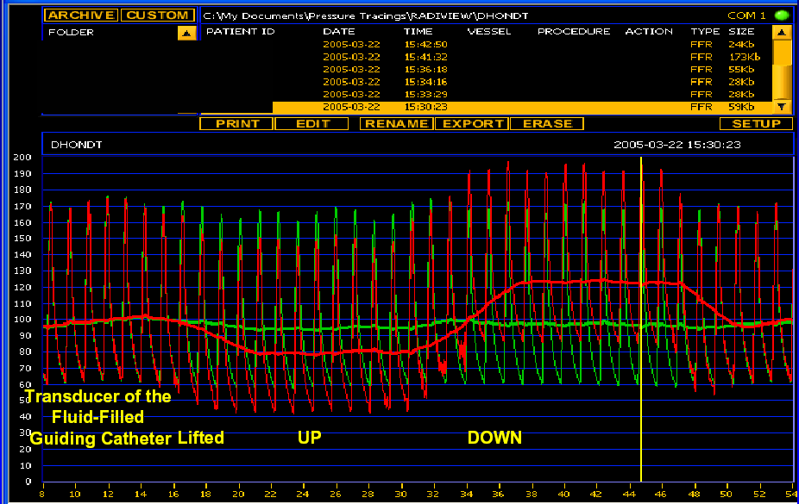
圧トランスデューサーの高さ設定の重要性

Slide 18
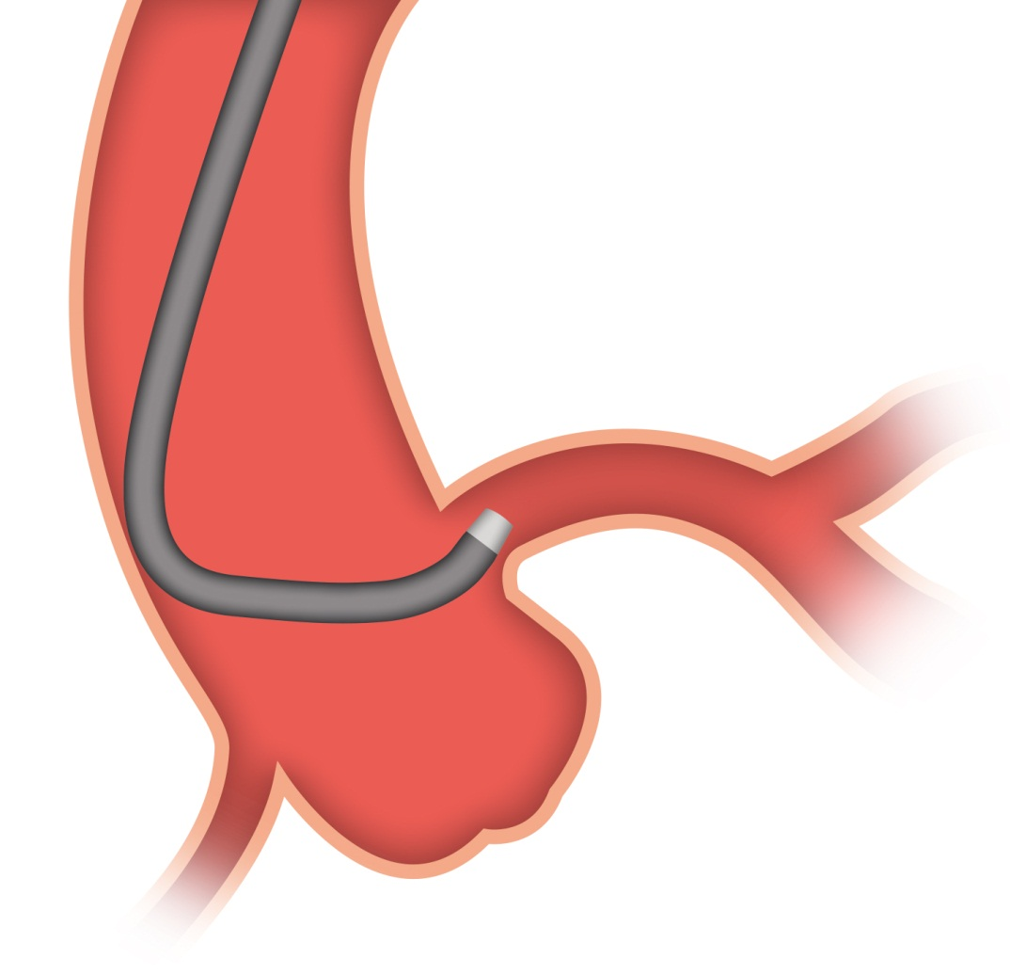
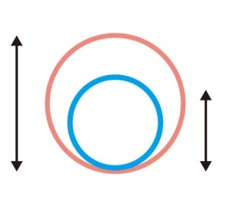
ガイディングカテーテルの影響
ガイディングカテーテルが血管内を占有することにて狭窄と同じ状態になる
7Frガイディングカテーテル
LMT 4.5mm径
4.5mm
2.3mm
51%

Slide 19
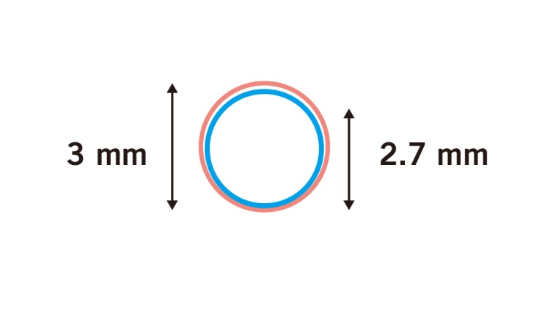
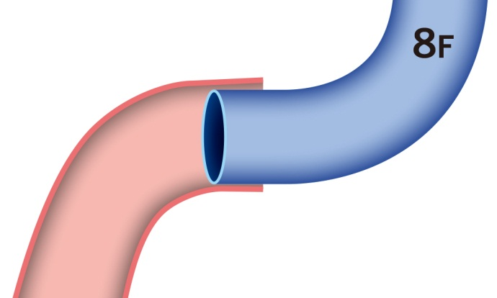
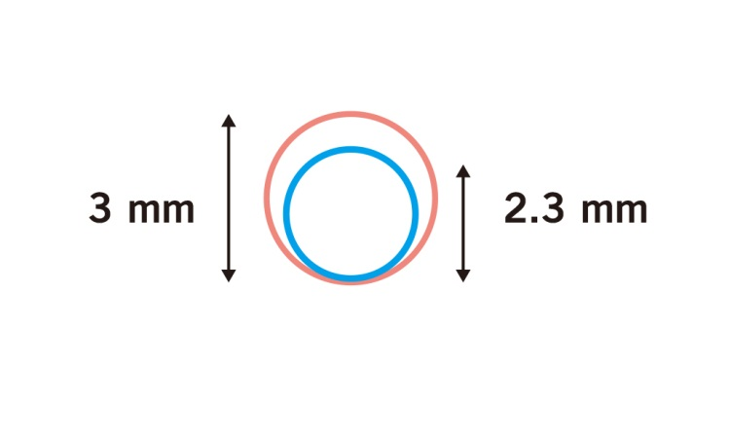
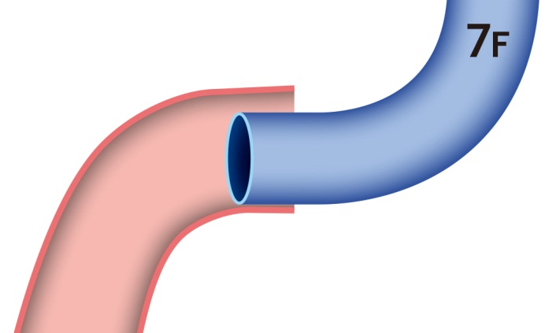
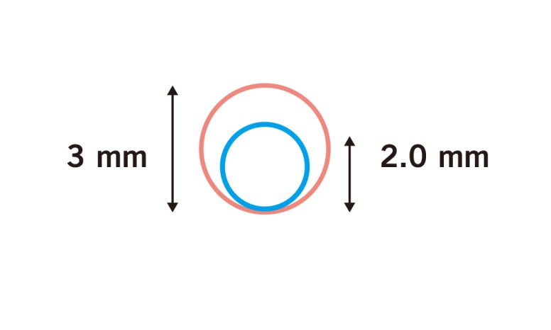
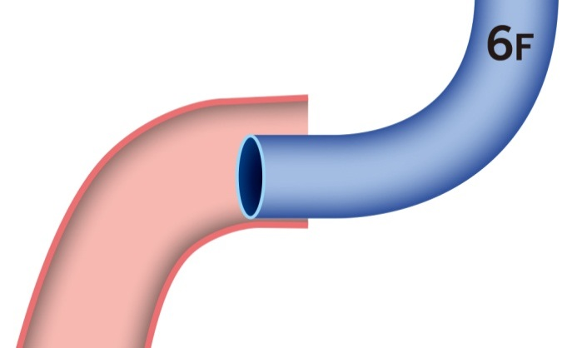
ガイディングカテーテルの影響
79%
60%
44%

Slide 20
Notes:
ガイディングカテーテルがWedgeした状態で測定した場合、本来のPaと入口部のPcとで値が異なり、測定中のPa圧が低下しFFRの数値が過小評価される

Slide 22
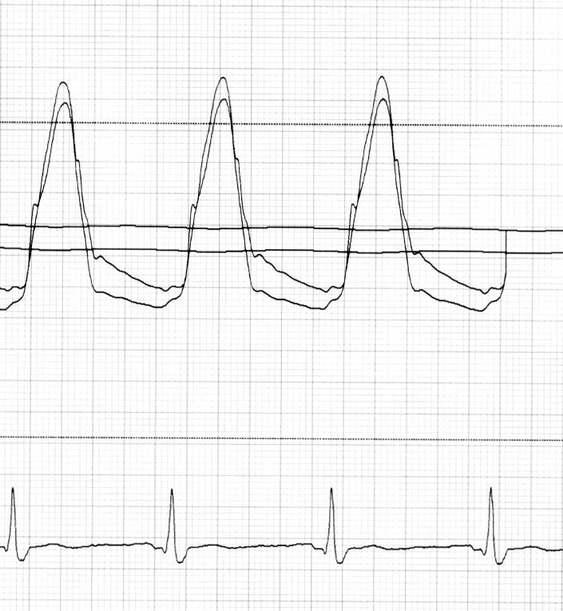
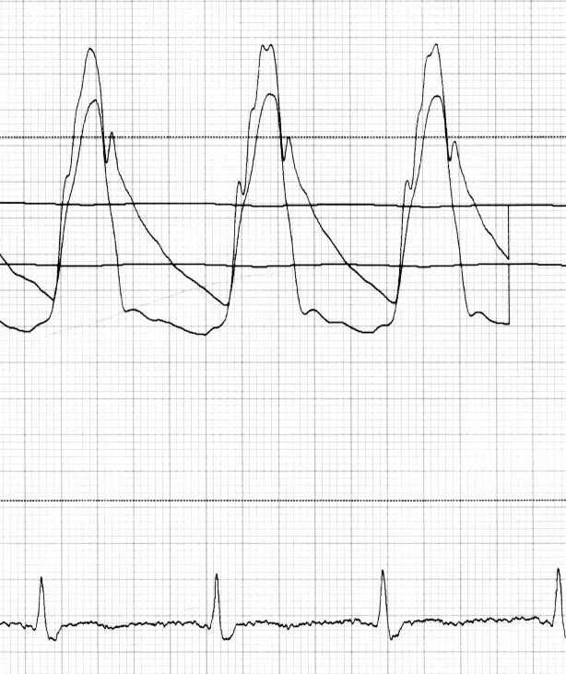
G.C.がセミウエッジで計測されたFFR
G.C.を外した状態で計測されたFFR
Pa
Pa
100
mmHg
Pd
Pd
0
FFR = 0.90
FFR = 0.80
大動脈圧波形（Pa）のdicrotic notchに注目する
Notes:
dicrotic notchは大動脈弁閉鎖時にできるため、ここまでが収縮期であることはご存じかと思います。
左心室弛緩により駆出力が減弱し、血液が動脈側から心臓へ向かって逆流するために生じる圧下降と言われています。

Slide 23

サイドホール付きガイディングカテーテルの影響
P_{a} ：GCの先端で測定した圧
P_{sh}
=
P_{a}
Psh：SHの位置で測定した圧
正確なFFR・CFRの測定の為には、GCがウェッジしている時にGCを冠動脈入口部から引き抜いて測定することが必要。
サイドホール付きGCの使用は推奨されない。
Notes:
サイドホールつきのガイディングカテーテルで計測される圧は、冠動脈入口部の圧（カテーテル先端の圧）とサイドホールを介した大動脈圧と両方の影響を受けた圧となる。
すなわち、カテーテル先端の圧が潅流圧として働くが、カテーテル圧として記録される圧は先端圧+サイドホールからの圧でやや高く記録される可能性がある。
結果として圧較差の偽高値、FFRの偽陰性を来たしうる。

Slide 24
サイドホールとエンゲージがFFRに与える影響
【目的】ガイディングカテーテルのサイドホールの有無とエンゲージの有無がFFR測定に与える影響を前向きに検討
【対象】 冠動脈に中等度狭窄を有し、臨床的にFFR測定の適応を有し、施行された25例（平均年齢65±9歳、男性比率100%）
（J Invasive Cardiol. 2016 Aug;28(8):306-10. Epub 2016 Apr 15.）

Slide 25
サイドホールとエンゲージがFFRに与える影響
【方法】同一症例に4通りの方法FFRを4回測定した。
a :サイドホール付のガイディングカテーテルをエンゲージさせた状態で測定
b :サイドホール付のガイディングカテーテルをエンゲージさせない状態で測定
c :サイドホール無のガイディングカテーテルをエンゲージさせた状態で測定
d :サイドホール無のガイディングカテーテルをエンゲージさせない状態で測定
【結果】サイドホール付とサイドホール無のFFR値の平均差は、エンゲージさせた状態が0.024±0.03（P<0.001）、エンゲージさせない状態が0.005±0.03（P=0.47）だった。
【結語】FFR測定に向いている順列
1.サイドホール無 エンゲージ無
2.サイドホール有 エンゲージ無
3.サイドホール無 エンゲージ有
4.サイドホール有 エンゲージ有
（J Invasive Cardiol. 2016 Aug;28(8):306-10. Epub 2016 Apr 15.）
Notes:
サイドホールよりエンゲージさせるとより数値が過小評価 サイドホールはエンゲージよりは過小評価は少ない

Slide 26
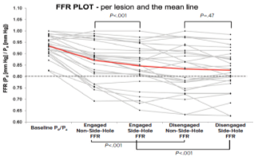
サイドホールとエンゲージがFFRに与える影響
《FFR値の比較》
《陽性と陰性の比率》
n=2
8%
サイドホール付では陰性だったがサイドホール無では陽性となった症例が2/25例存在した。
（J Invasive Cardiol. 2016 Aug;28(8):306-10. Epub 2016 Apr 15.）
Notes:
Disengagedで、サイドホールあり・なしではFFRの数値には差はつかないが、エンゲージするとサイドホールあり・なしともに差がつく（FFRは過小評価される）
さらにエンゲージ間でサイドホールあり・なしでも差がついている

Slide 27
Pressure wire 信号のドリフト(逸脱)
1. ドリフト：圧の逸脱。本来得られるべき正しい圧が得られないことの総称。
2. ドリフトチェック：FFR測定後の引き抜き圧較差で、イコライズポイントにてズレがないことを確認すること。
3. 上方シフト：正しい圧よりも高い圧となること。
下方シフト：正しい圧よりも低い圧となること。

Slide 28
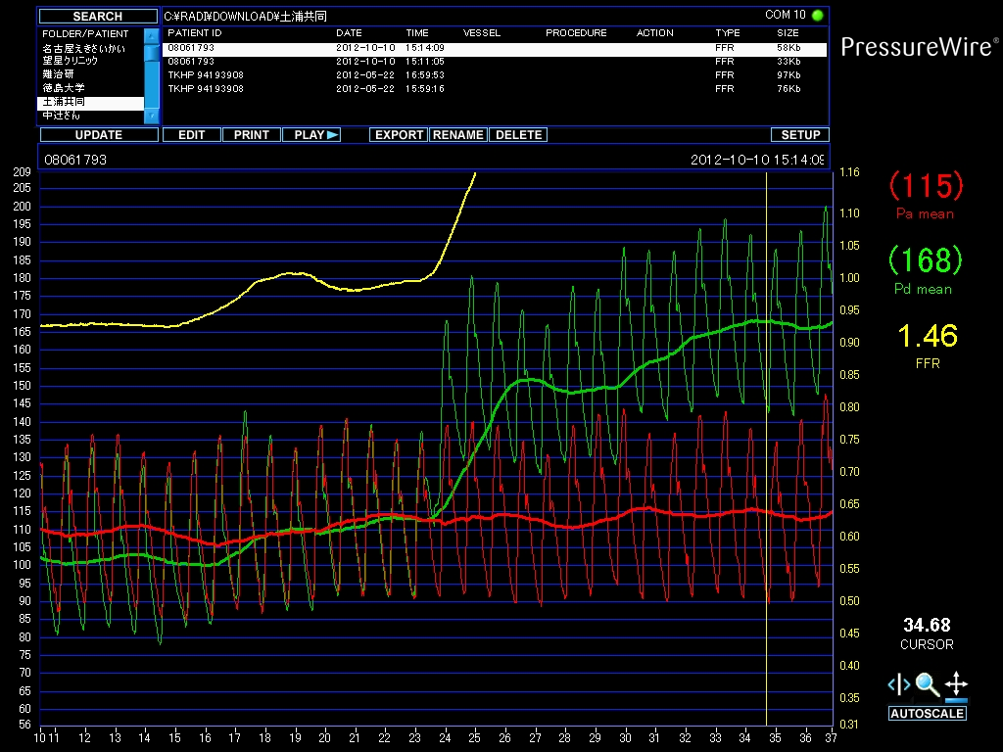
ドリフト波形の実際
ドリフトが発生した瞬間
AO圧波形をコピーペーストしたような波形が上方or下方にシフトした状態

Slide 32
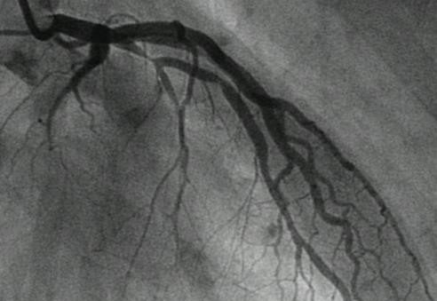
ドリフト時の補正について
PressureWireをイコライズポイントまで引き抜き、1.00となればドリフトなく測定された確認となる。
造影剤がカテーテルの中に残存している場合、ドリフトが発生するため、イコライズ前、FFR測定前、ドリフトチェック時は生理食塩水のフラッシュを徹底する
イコライズポイントで1.0とならない場合には、補正が必要となる。
イコライズポイント：AO圧（Pa）=126mmHg、PW圧（Pd）=113mmHg
⇒PressureWireの圧が13mmHg下方にシフトしている！
冠動脈遠位部の計測値： 例 Pa=110mmHg、Pd=86mmHg（FFR=0.78）
⇒Pdのシフト分を加えて補正を行う。
FFR=（86+13）／ 110 = 0.90 となる。
±0.02 driftまでは誤差範囲。グレーゾーンの場合にはFFRの再測定が望ましい。
Notes:
圧較差では±3mmHgまでは誤差範囲。
※Ao圧は数値として確認できるのか。

Slide 33
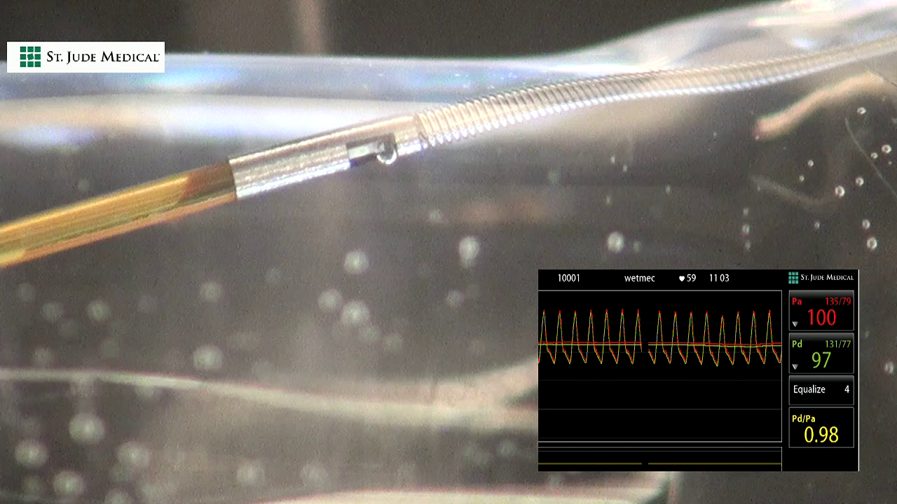
マイクロバブルの影響
＊センサーハウスに付着した気泡の影響
大きな気泡になるとFFR値に影響を与えることが知られている

Slide 34
マイクロバブルの影響
気泡を作らない
ケースを満たす際に勢いよくフラッシュしない。
ケースを満たした後CALまで2分程度時間を置く
気泡が出来てしまった場合
センサー部分を水につけ指の腹で センサー部分をなで気泡を取り除く。

Slide 35
ホイッピング現象
センサーが血管壁に接触していることなどによりアーチファクトが生じた状態。センサーが血管壁に当たらないようにワイヤを若干引いてみるなど、センサーの位置を変えてみる工夫が必要。
アーチファクト

Slide 36
アコーディオン現象
蛇行・屈曲が顕著な冠動脈にワイヤを通すと、血管が伸展し、襞が生じることがある。この襞が狭窄と同等の悪影響を及ぼすと、FFR値は低く出てしまう可能性がある。狭窄の遠位部にセンサーを位置させるなどの工夫が必要。
襞が生じた状態
襞がない状態

Slide 37
薬剤投与に関して
手技の少なくとも30秒前に硝酸イソソルビド4ml(200μg)を冠注。また仮にアデノシン投与が行えない場合、パパベリンまたはニトプロの冠注を考慮する。
※ニコランジル2㎎冠注でも良い記載もある。
Catheterization and Cardiovascular Interventions 76:978-985(2010)
Notes:
Epicardial coronary arteryのSpasmを予防するため、手技の少なくとも30秒前に硝酸イソソルビド（5mg/10ml）を4ml（200μg）投与する
もしくはニトログリセリン（ミオコール 25㎎/50ml）を 100-300μg冠注する
ミオコール 5mg/10ml →1mlで500μg
ニトロプルシド：いつもの組成で1ml(50μg)投与すれば十分
ニトロプルシド：6㎎/2mlを生食100mlに混ぜている→50μg/ml
ニコランジルは2㎎冠注

Slide 40
最後に
・FFRはタンデムLesionの評価には向いていない
→FFRは全体としては低値、個々の狭窄では高値に出るとされている
・側枝に関するFFRのカットオフ（0.75？）
・CFR/IMRに関して
・IFRは薬剤の負荷が必要なく、手技も短時間、患者の苦痛も少ない
→IFRはVolcanoのS-5を使用していない場合、その場で計測可能
・Syncvisionは本邦未（春には導入？）

